Slide 1




1

Slide 2
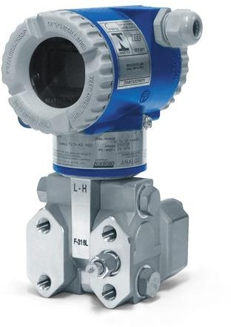
Transmissores e Receptores
Os transmissores são instrumentos que convertem um sinal qualquer, de um sensor ou transdutor, em um sinal padrão para ser enviado a distância.
Outras funções de tratamento e condicionamento dos sinais (como a filtragem, a linearização, a amplificação, o processamento, etc.) também podem ser incorporadas ao transmissor.
2

Slide 3
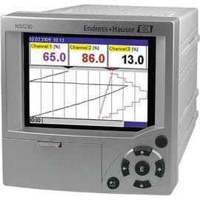
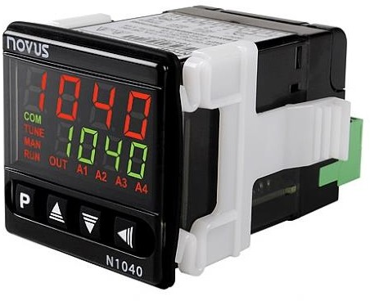
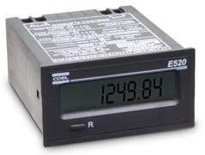
Transmissores e Receptores
Os receptores tem basicamente a função de processar os sinais recebidos dos transmissores.
Possuem circuitos para receber, condicionar e processar os sinais, de modo a executar funções de controle e monitoração dos processos industriais.
Os receptores convencionais são os controladores, registradores, indicadores e totalizadores. Os mais avançados são os
CLPs (Controladores Lógicos Programáveis) e SDCDs (Sistemas Digitais de Controle Distribuído).
3

Slide 4
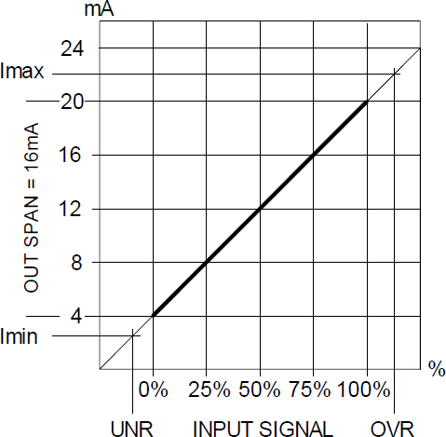
Transmissores e Receptores
Inicialmente o sinal elétrico de entrada e saída destes equipamentos não eram padronizados e cada fabricante desenvolvia seu próprio padrão.
Posteriormente os fabricantes americanos passaram a utilizar produtos com sinais
4-20 mA, enquanto que a Europa comercializava produtos no padrão 0-20 mA.
Atualmente o sinal 4-20 mA é dominante no mercado.
4

Slide 5


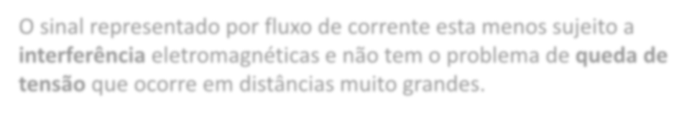

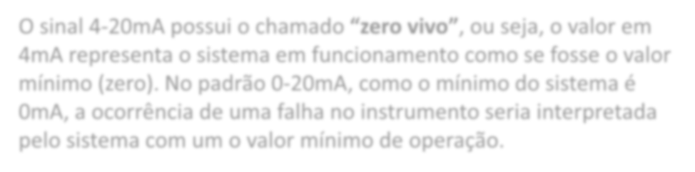

Transmissores e Receptores
Curiosidades:
Porque não se utiliza transmissão em tensão?
O sinal representado por fluxo de corrente está menos sujeito a interferência eletromagnéticas e não tem o problema de queda de tensão que ocorre em distâncias muito grandes.
Porque o mercado escolheu o sinal 4-20mA e não o 0-20mA?
O sinal 4-20mA possui o chamado “zero vivo”, ou seja, o valor em 4mA representa o sistema em funcionamento como se fosse o valor mínimo (zero). No padrão 0-20mA, como o mínimo do sistema é 0mA, a ocorrência de uma falha no instrumento seria interpretada pelo sistema com um o valor mínimo de operação.
5

Slide 6
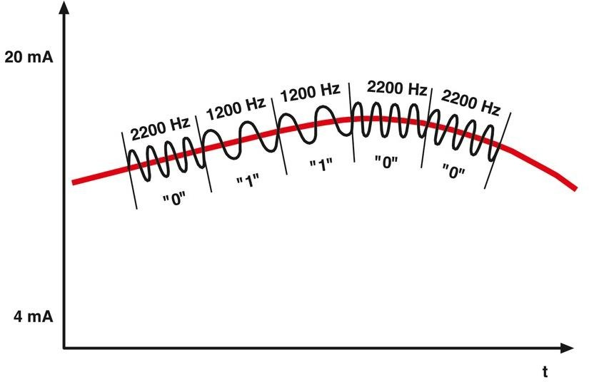

Transmissores e Receptores
Com o surgimento da eletrônica digital, possibilitou-se a sobreposição de sinais elétricos, ou seja, pelo mesmo par de fios foi possível alimentar o instrumento (24 Vcc), transmitir a medição da variável (4-20 mA)
e ter ainda uma comunicação digital conhecida como HART (Highway Addressable Remote Transducer) para diagnóstico do instrumento.
6

Slide 7
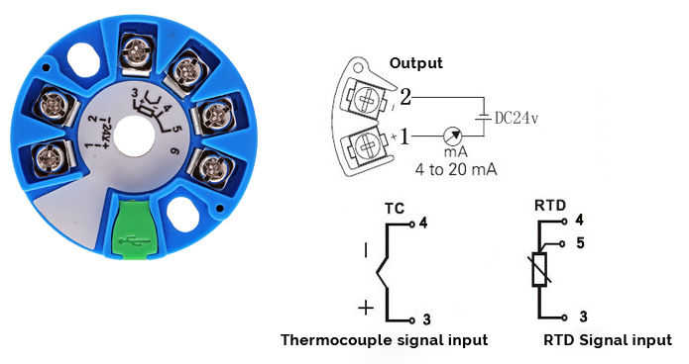
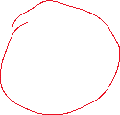

Slide 8
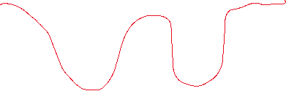





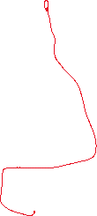

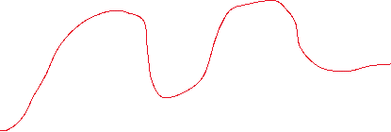



Slide 9

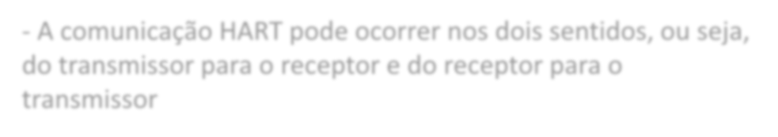

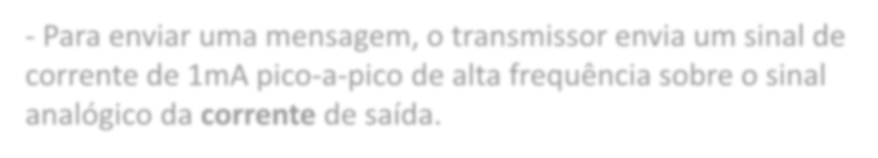
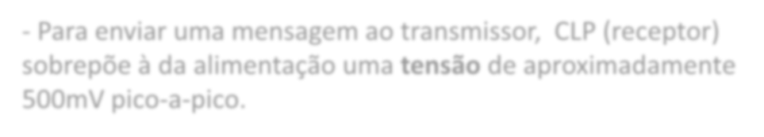
Transmissores e Receptores
IMPORTANTE:
A comunicação HART pode ocorrer nos dois sentidos, ou seja, do transmissor para o receptor e do receptor para o transmissor
Para enviar uma mensagem, o transmissor envia um sinal de corrente de 1mA pico-a-pico de alta frequência sobre o sinal analógico da corrente de saída.
Para enviar uma mensagem ao transmissor, CLP (receptor) sobrepõe à da alimentação uma tensão de aproximadamente 500mV pico-a-pico.
9

Slide 10
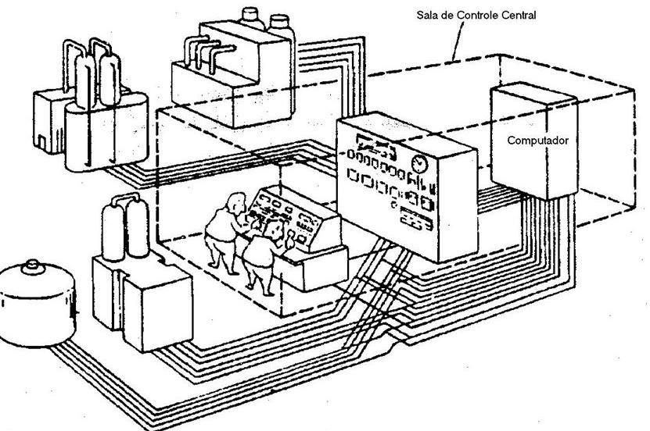
Transmissores e Receptores
Com a elevação da complexidade dos processos industriais e a necessidade de mais instrumentos, tornava-se inviável ter centenas de malhas de
controle cujos instrumentos eram conectados diretamente a um único sistema de controle central (DDC - Direct Digital Control).
10

Slide 11
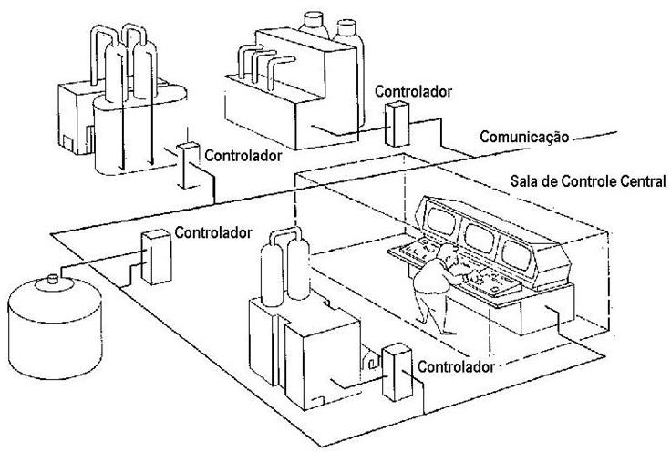
Surge então a necessidade da descentralização da arquitetura, que passa a ser dividida em vários subsistemas, porém mantendo o
gerenciamento centralizado.
Este novo sistema recebeu o nome de Sistema Digital de Controle Distribuído (SDCD ou DCS na sigla em inglês).

Slide 12
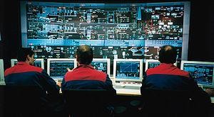
Transmissores e Receptores
O SDCD tem como função o controle de processos de forma otimizada, permitindo a descentralização do processamento de dados e das decisões.
Desta forma, é possível fazer o gerenciamento central de vários subsistemas remotos que podem estar a quilômetros de distância
um do outro.
Sala de controle de um SDCD

Slide 13
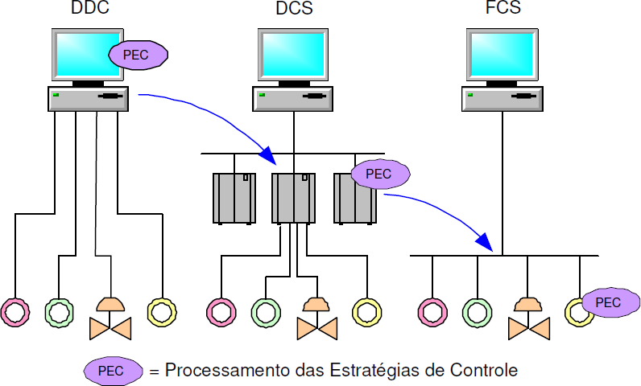
Transmissores e Receptores
Atualmente existem muitos instrumentos trabalhando através de redes industriais, como por exemplo: AS-Interface, Profibus, Fieldbus Foundation, Modbus, etc.
Alguns protocolos de redes permitem inclusive o processamento de estratégias de controle no próprio instrumento, criando uma arquitetura totalmente distribuída conhecida como FCS (Field Control System).

Slide 14

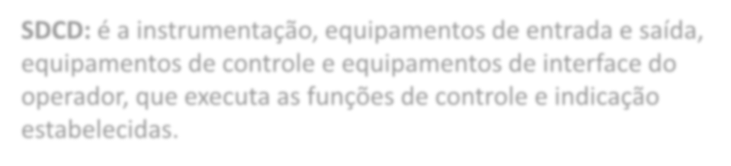

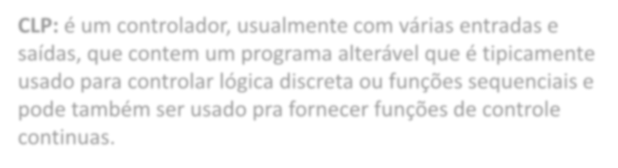




Transmissores e Receptores
NOVOS CONCEITOS (ISA 5.1):
SDCD: é a instrumentação, equipamentos de entrada e saída, equipamentos de controle e equipamentos de interface do operador, que executa as funções de controle e indicação estabelecidas.
CLP: é um controlador, usualmente com várias entradas e saídas, que contém um programa alterável que é tipicamente usado para controlar lógica discreta ou funções sequenciais e pode também ser usado pra fornecer funções de controle contínuas.

Slide 15

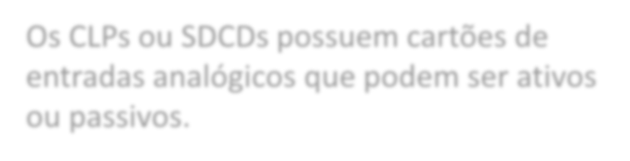

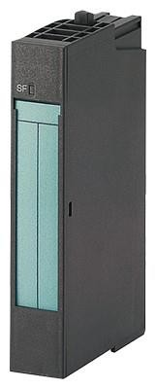
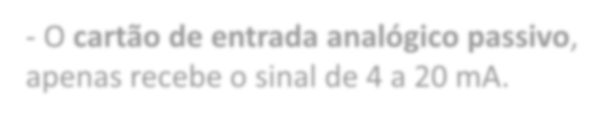

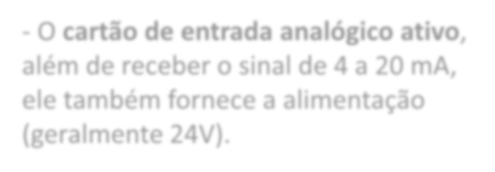

Transmissores e Receptores
Cartões de Entrada Analógicos Passivos e Ativos
Os CLPs ou SDCDs possuem cartões de entradas analógicos que podem ser ativos ou passivos.
O cartão de entrada analógico passivo, apenas recebe o sinal de 4 a 20 mA.
O cartão de entrada analógico ativo, além de receber o sinal de 4 a 20 mA, ele também fornece a alimentação (geralmente 24V).

Slide 16
Transmissores e Receptores
Transmissores a 4 fios
Nos transmissores a quatro fios, o sinal 4-20mA é fornecido por um par de fios e a alimentação (24Vcc, 110Vac, 220Vac, etc.) é fornecida por um outro par de fios independente.
São empregados principalmente nos instrumentos que requerem potências mais elevadas.
O sinal 4-20mA de um instrumento a 4 fios é conhecido também como “4-20mA puro”.

Slide 17


Transmissores e Receptores
Transmissores a 4 fios
+ | CH1 | Entrada Analógica
-
+ | CH2
-
+ | CH3
-
Devem ser utilizados com cartões de entrada analógica passivos.
FT | Sinal | +
 |  | -
 | Alim. | +
 |  | -
~
220V
A desvantagem deste instrumento é o maior custo de instalação, pois geralmente requer cabos independentes para o sinal e para a alimentação, além de uma fonte extra para alimentação do instrumento.

Slide 18
Transmissores e Receptores
Transmissores a 4 fios

Slide 19
Transmissores e Receptores
Transmissores a 2 fios
Nos instrumentos a dois fios, a alimentação é fornecida juntamente com o sinal 4 a 20 mA, sendo que a tensão nominal de alimentação é geralmente 24 Vcc.
São utilizados com cartões de entrada ativos (ou passivos com alimentação externa).
Por utilizar apenas um único cabo sua instalação e infraestrutura é a mais simples.
+ | CH1 | Entrada Analógica
-
+ | CH2
-
+ | CH3
-
PT | +
 | -

Slide 20
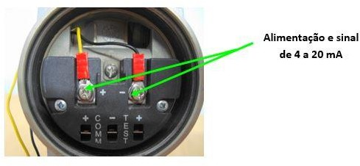
Transmissores e Receptores
Transmissores a 2 fios
Check Point
Alguns transmissores a dois fios são insensíveis a polaridade, ou seja, funcionam independente da conexão da polaridade.

Slide 21



Transmissores e Receptores
Detalhes dos Transmissores a 2 fios
T – Transmissor
I
+
R – Receptor I – Corrente
T
+
+
V
I
V
-
-
+
R
Loop de corrente para transmissores a 2 fios

Slide 22
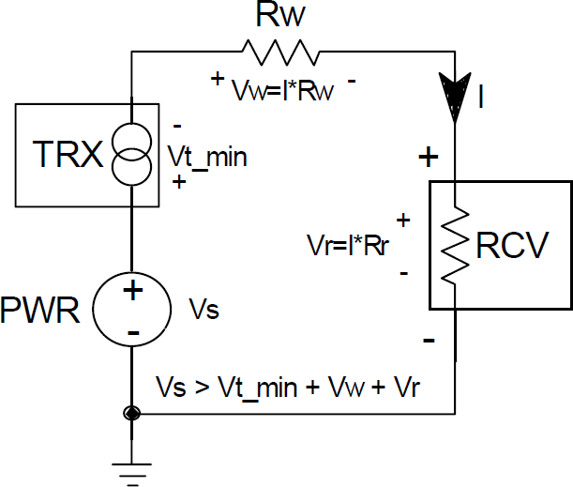
Transmissores e Receptores
Os sistemas 4-20mA são geralmente alimentados com 24V, mas existe também alimentações de 12V, 15V e 36V.
Independente da tensão utilizada, o importante é que ela seja maior que tensão mínima requerida pelo transmissor (consultar datasheet do fabricante).
A tensão no terminal do transmissor pode variar de acordo com a tensão de alimentação, a queda de tensão nos cabos e a resistência interna do receptor.

Slide 23
Transmissores e Receptores
É possível colocar vários receptores em série com o transmissor (controlador, indicador, registrador, etc.), desde que a fonte de tensão seja suficiente para alimentar o sistema.
Na maioria dos receptores, a corrente passa através de um resistor (comumente 250 ohms) gerando uma tensão que é medida pelo dispositivo.
O transmissor atua como um resistor variável para modular o sinal de 4-20mA.
O transmissor deve ser capaz de operar com menos de 4mA.

Slide 24
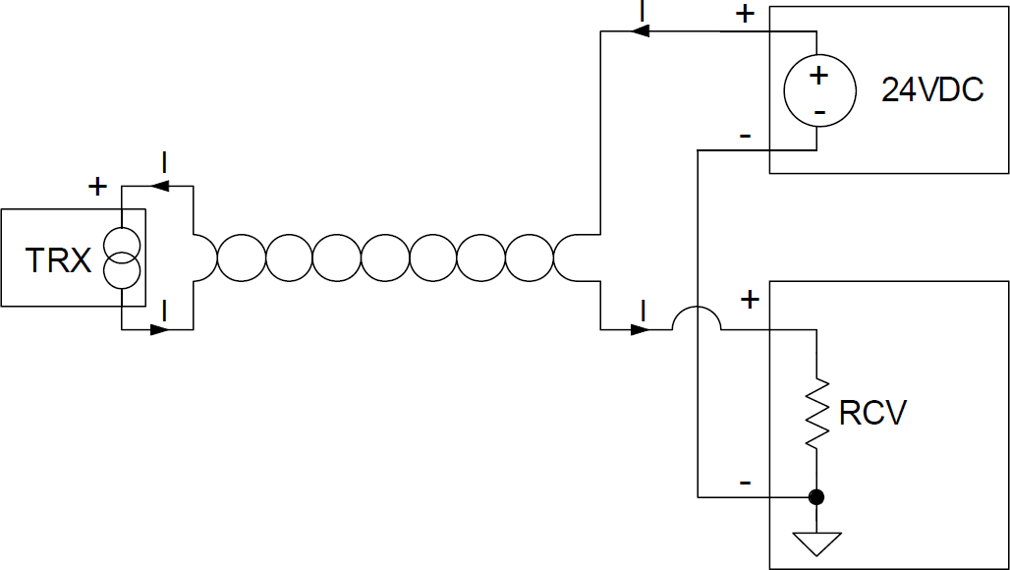
Transmissores e Receptores
Conexões comuns (2 fios)
Cartão de entrada passivo com alimentação externa

Slide 25
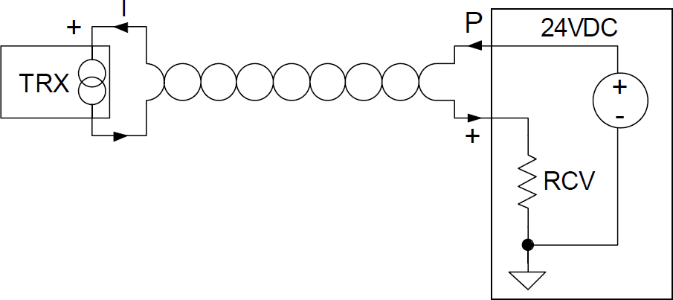
Transmissores e Receptores
Conexões comuns (2 fios)
Cartão de entrada ativo
Observação:
A faixa de 0 a 20 mA não é compatível com instrumentos a dois fios, pois é impossível alimentar um transmissor com corrente zero, ou muito próxima de zero.

Slide 26
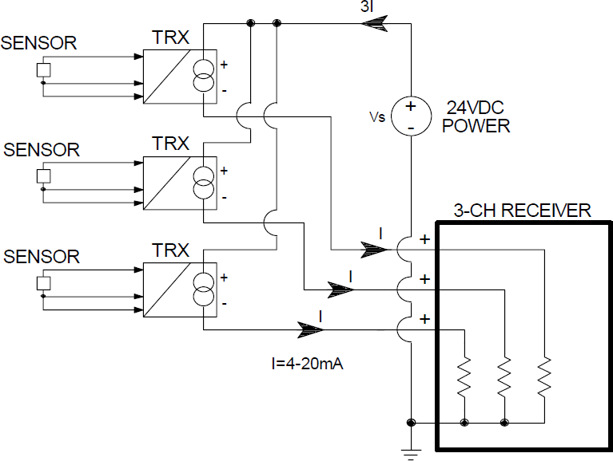
Transmissores e Receptores
Uma única fonte pode alimentar vários canais, porém um curto circuito pode danificar todos os transmissores.
Neste caso devem ser aplicados limitadores de correntes ou outros sistemas de proteção.

Slide 27
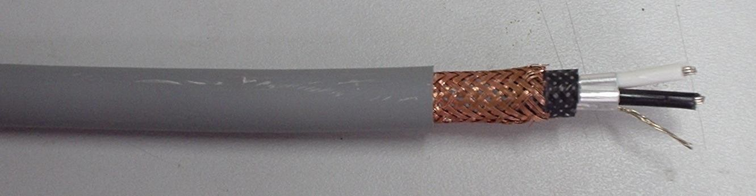
Transmissores e Receptores
Cabos
Os cabos para a transmissão dos sinais devem possuir no mínimo dreno e blindagem.
Em casos especiais, geralmente é requerido que os cabos sejam armados para maior proteção mecânica (instalações navais, por exemplo).
Capa externa Armadura Capa interna Blindagem (Shield)
Condutores
Dreno

Slide 28
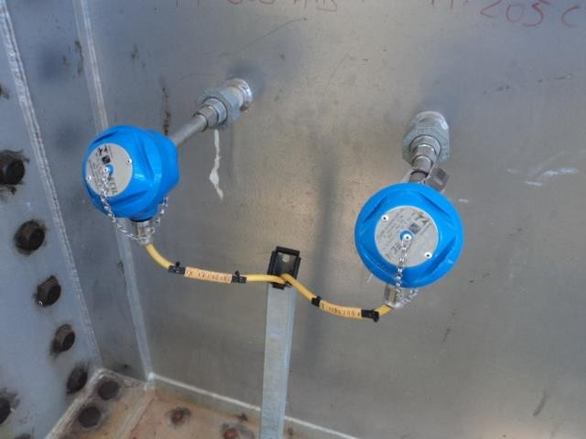
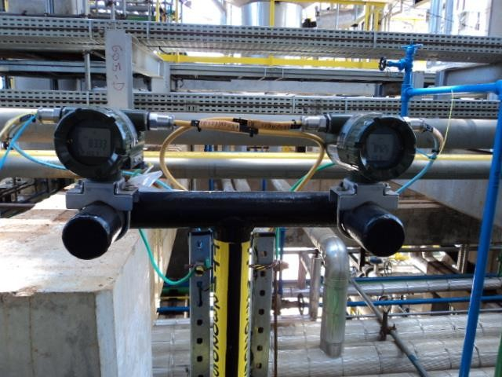
Transmissores e Receptores
Montagem
O sensor ou elemento primário pode estar localizado a uma certa distância (geralmente pequena) do transmissor (montagem remota).

Slide 29
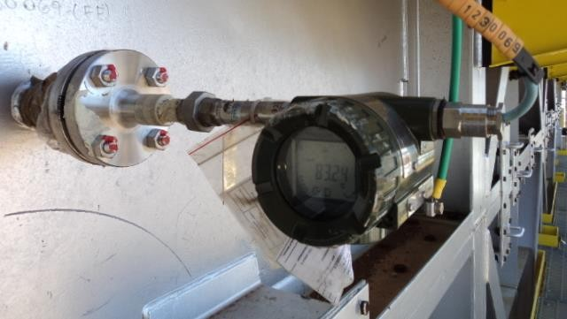
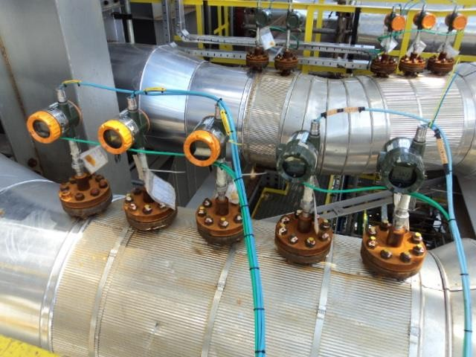
Transmissores e Receptores
Montagem
O elemento primário também pode estar montado diretamente ao transmissor.
A possibilidade de realização deste tipo de montagem depende do espaço físico, da visualização do indicador e das condições de operação (temperatura, vibração, etc. ).

Slide 30
Transmissores e Receptores
Transmissores Inteligentes
Não existe uma definição exata do que seja um transmissor inteligente, mas entende-se que os transmissores inteligentes (microprocessados) devem apresentar facilidades.
Neste sentido, estes instrumentos devem permitir a identificação (tag, área, etc.), a configuração (linearização, filtragem, conversão de unidades, funções matemáticas, etc.), a calibração (faixa de medição, zero, span, etc.) e o diagnóstico (tempo de utilização, aquecimento, desvios, mal funcionamento, etc.)

Slide 31
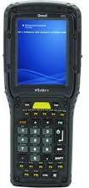
Transmissores e Receptores
Transmissores Inteligentes
Este acesso pode ser de forma local, por meio de um comunicador portátil conhecido como hand held ou um computador carregado com o devido programa.
O acesso também pode ser feito de forma remota, através da integração com um sistema digital de controle que suporte o protocolo utilizado pelo
transmissor.

